Slide 1




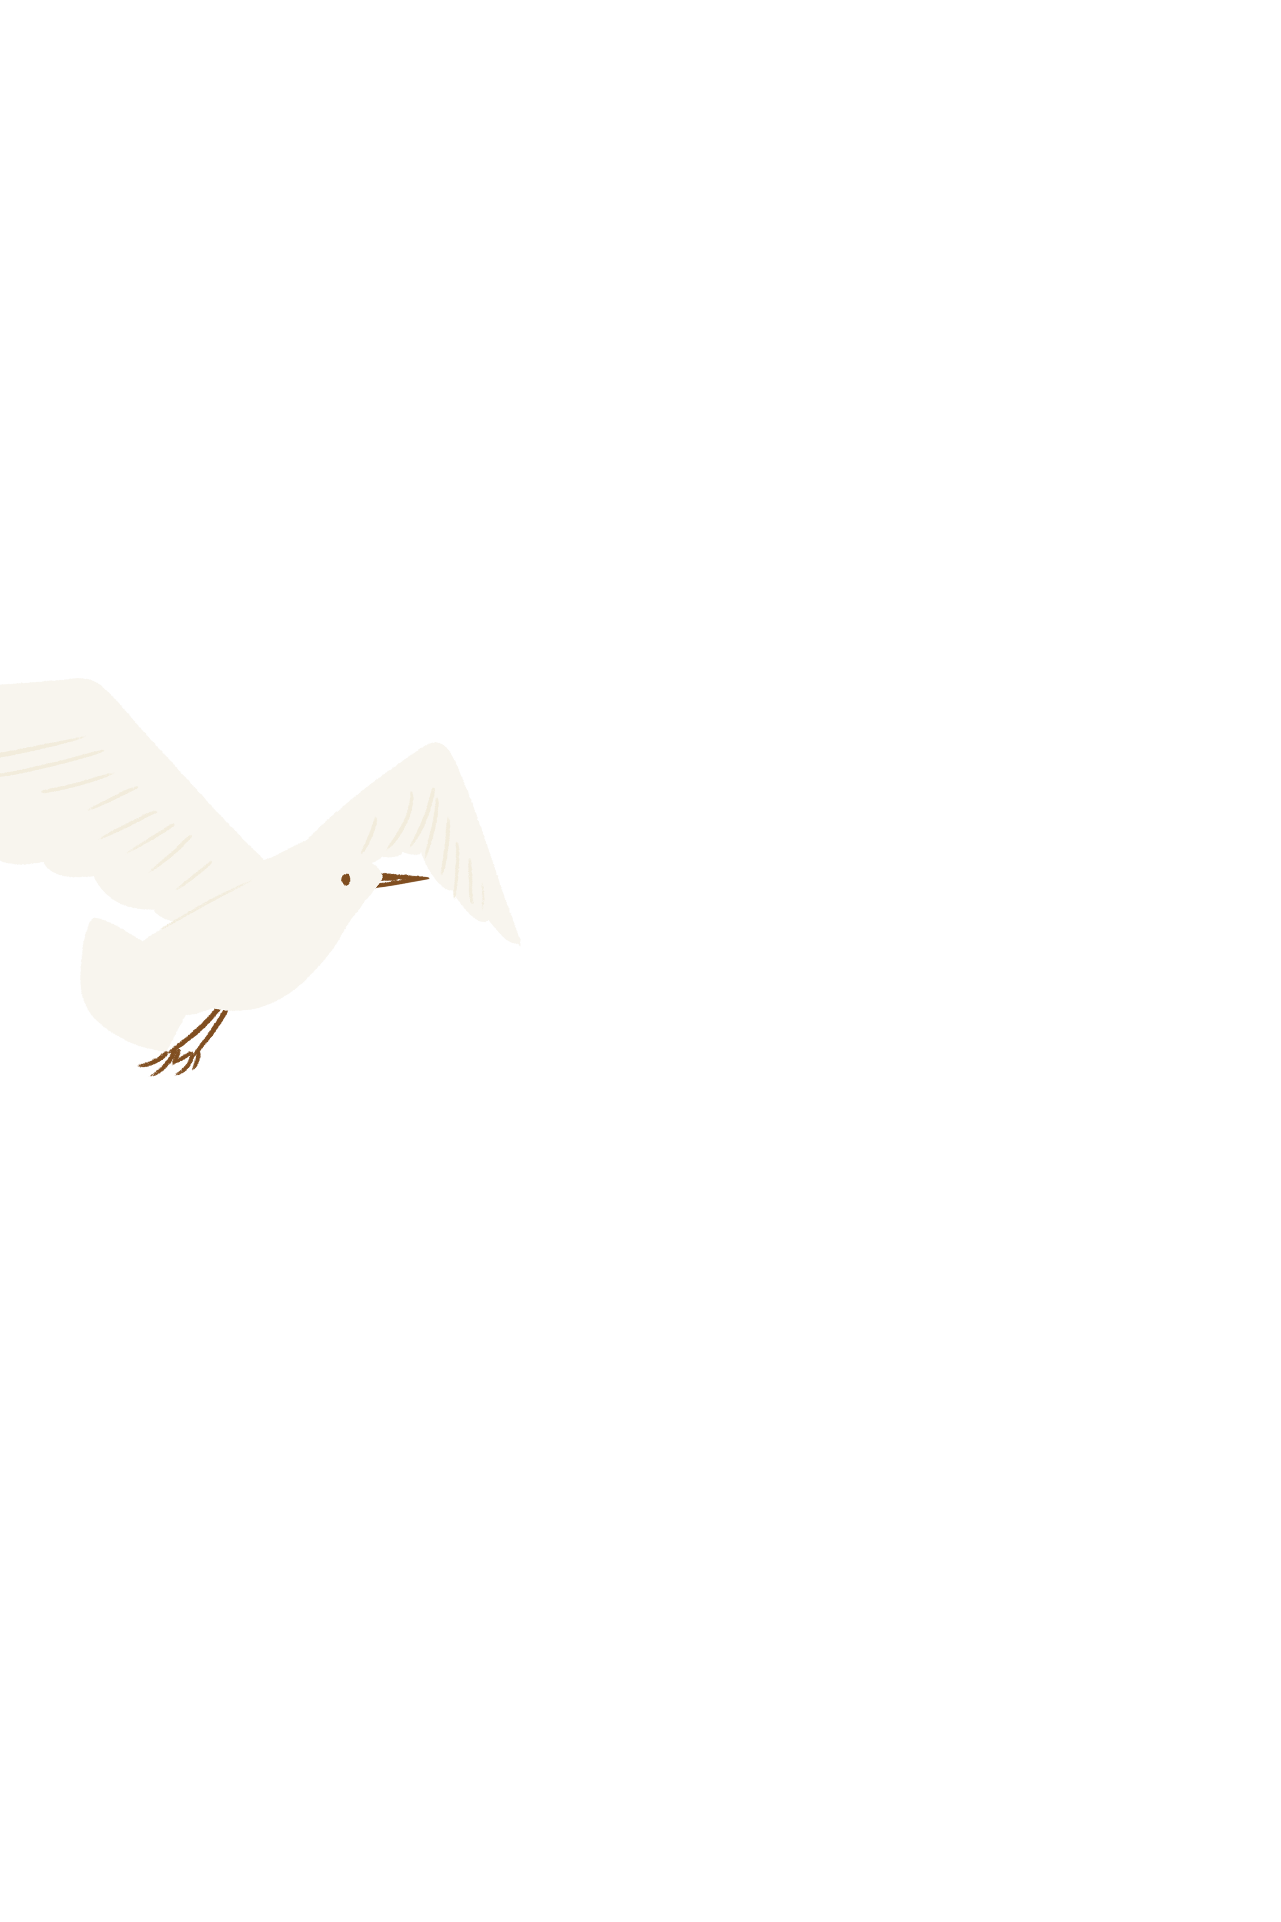




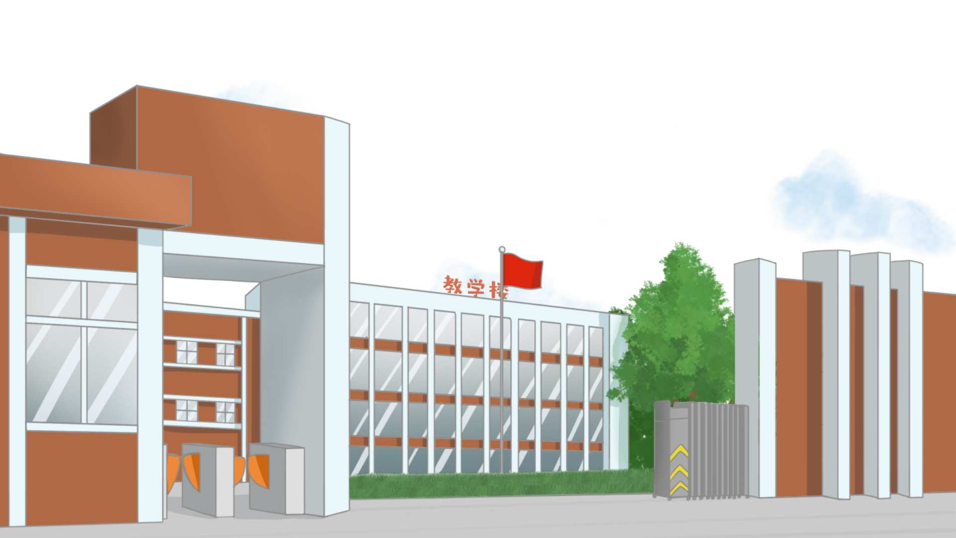





(Trang 56)

Slide 2


Slide 3





Hôm nay, tiệm bánh Măng Non có rất nhiều món bánh ngon để dành tặng cho mọi người. Các em hãy hoàn thành các câu hỏi để nhận được món bánh mà mình yêu thích nhé!
Notes:
Nhấn vào các món ăn để đến câu hỏi, nhấn vào mũi tên đến bài mới

Slide 4









Năm phần ba tạ
$$\frac{5}{3} tạ$$
$$\frac{3}{5} tạ$$
$$\frac{2}{3}t$$
$$\frac{3}{2}t$$
Notes:
Nhấn vào món ăn để quay lại hoặc mũi tên quay lại.

Slide 5

Phân số $\frac{7}{9} là$ thương
của phép chia nào?
17 : 9
7 : 9
9 : 7
9 : 17

Slide 6

Phân số $\frac{5}{7} đọc$ là:
Bảy phần năm
Năm và bảy
Năm, bảy
Năm phần bảy

Slide 7


Slide 8
a) Có hai băng giấy như nhau.
Việt chia băng giấy thành 3 phần bằng nhau
2
và tô màu 2 phần,
tức là tô màu ….. băng giấy.
2
3
- - - - -
3
- - - - -
Mai chia băng giấy thành 6 bằng nhau
4
rồi tô màu 4 phần.
tức là tô màu ….. băng giấy.
4
6
2
4
6
Ta thấy:
băng giấy bằng băng giấy.
3
6
2
4
Ta có thể nói phân số
=
3
6

Slide 9
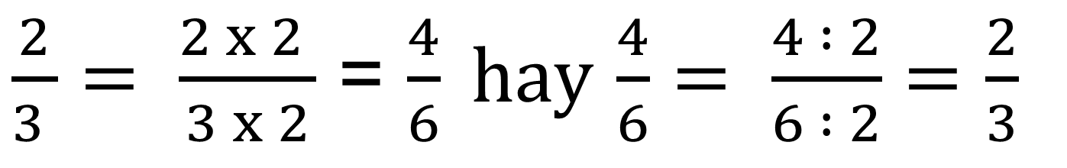
b) Ta có:
$\frac{2}{3 }= \frac{2 x 2 }{3 x 2}$ = $\frac{4}{6} hay$ $\frac{4}{6}= \frac{4 : 2}{6 : 2}=\frac{2}{3}$
Nhận xét:
* Nếu nhân cả tử số và mẫu số của một phân số với cùng một số tự nhiên khác 0 thì được một phân số bằng phân số đã cho.
* Nếu chia hết cả tử số và mẫu số của một phân số cho cùng một số tự nhiên khác 0 thì ta được một phân số bằng phân số đã cho.

Slide 10


Slide 11


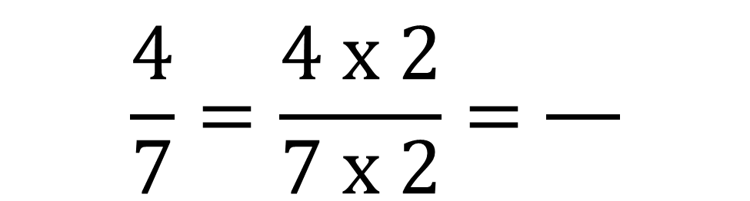

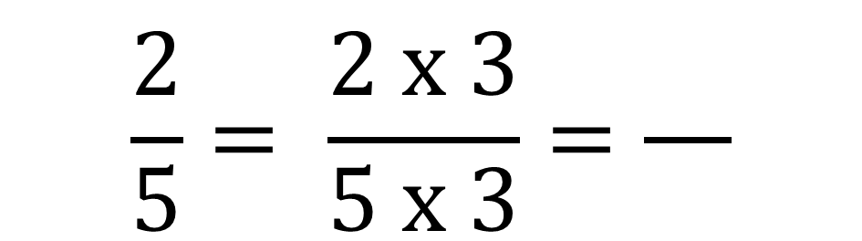

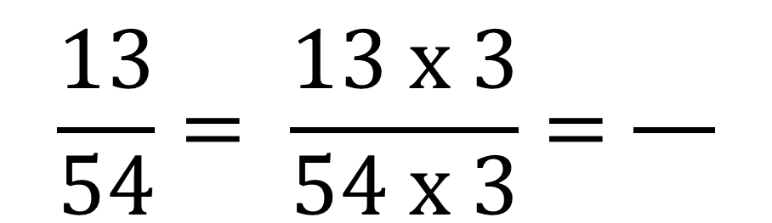
Bài 1: Số?
$$\frac{2}{5}= \frac{2 x 3}{5 x 3}=\frac{}{}$$
$$\frac{4}{7}=\frac{4 x 2}{7 x 2}=\frac{}{}$$
$$\frac{6}{15}$$
$$\frac{8}{14}$$
a)
$$\frac{13}{54}= \frac{13 x 3}{54 x 3}=\frac{}{}$$
$$\frac{39}{162}$$

Slide 12


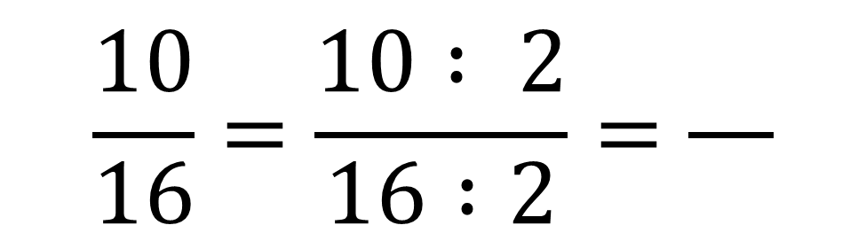

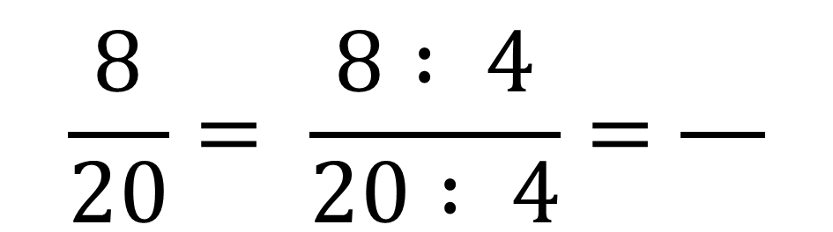

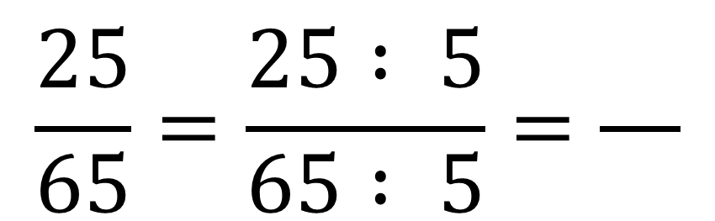
Bài 1: Số?
$$\frac{8}{20}= \frac{8 : 4}{20 : 4}=\frac{}{}$$
$$\frac{10}{16}=\frac{10 : 2}{16 :2}=\frac{}{}$$
$$\frac{2}{5}$$
$$\frac{5}{8}$$
b)
$$\frac{25}{65}=\frac{25 : 5}{65 : 5}=\frac{}{}$$
$$\frac{5}{13}$$

Slide 13
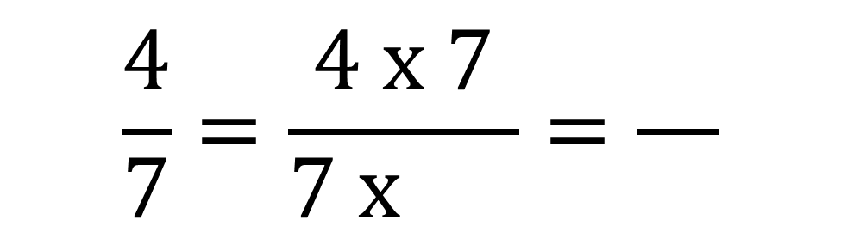
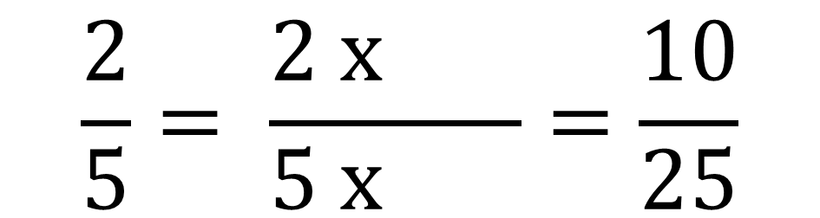
Bài 2: Số?
5
?
$$\frac{2}{5}= \frac{2 x }{5 x }=\frac{10}{25}$$
$$\frac{4}{7}=\frac{4 x 7}{7 x }=\frac{}{}$$
28
a)
?
5
?
7
49
?
?

Slide 14

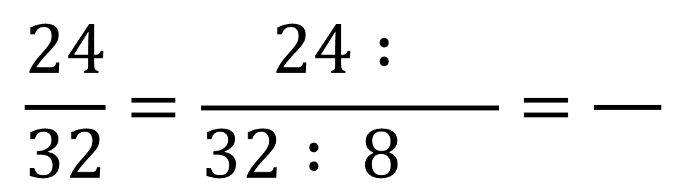
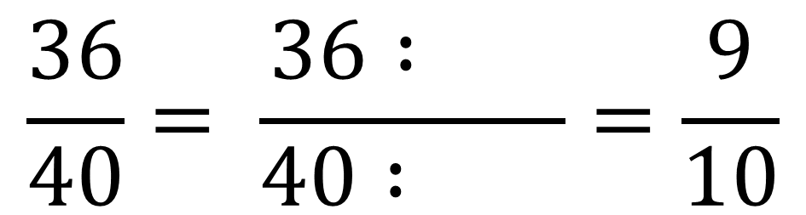
Bài 2: Số?
4
?
$$\frac{36}{40}= \frac{36 : }{40 : }=\frac{9}{10}$$
b)
4
?
8
3
$$\frac{24}{32}=\frac{24 : }{32 : 8 }=\frac{}{}$$
?
?
4
?

Slide 15
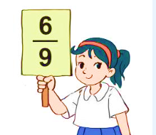









Bài 3: Chọn câu trả lời đúng.
Cùng giảm 3 lần tử số và mẫu số của phân số trong tấm thẻ bên, ta được phân số nào bằng phân số trong tấm thẻ đó?
$$\frac{2}{9}$$
$$\frac{6}{3}$$
$$\frac{2}{3}$$
$$\frac{3}{2}$$

Slide 16



